Slide 1

Natural Language Commanding via Program Synthesis
Group:Lions
Date: 10.06.24

Slide 2
New Key Terms
Interacting with software using natural language.
Natural Language Commanding (NLC):
Program Synthesis:
Automatic generation of programs from specifications.
Office Domain Specific Language (ODSL):
A high-level language designed to perform actions in Office applications. Entities and statements that map to core functionalities in Office apps.
Examples of entities: slides, shapes, text Ranges.
Examples of statements: select, insert, format, delete

Slide 3
Motivation and Problem Statement

Slide 4
Enhancing user productivity by simplifying interactions with complex software.
How to enable natural language commands to execute user intents in productivity applications like Microsoft Office?
Challenges: LLMs understand natural language but struggle with application-specific tasks beyond text transformations.
Motivation:
Problem Statement:

Slide 5
Proposed Solution

Slide 6
Semantic Interpreter:
An AI system leveraging LLMs for natural language understanding.
Translates natural language commands into ODSL programs.

Slide 7
Methodology

Slide 8
Analysis-Retrieval Method (ARM):
Constructs prompts dynamically based on user utterance and document context.
Steps: Entity classification, context classification, semantic search for examples.
Translates user utterances to ODSL programs using LLMs.
Program validation and automatic code correction to ensure accuracy.
Program Synthesis Process:

Slide 9
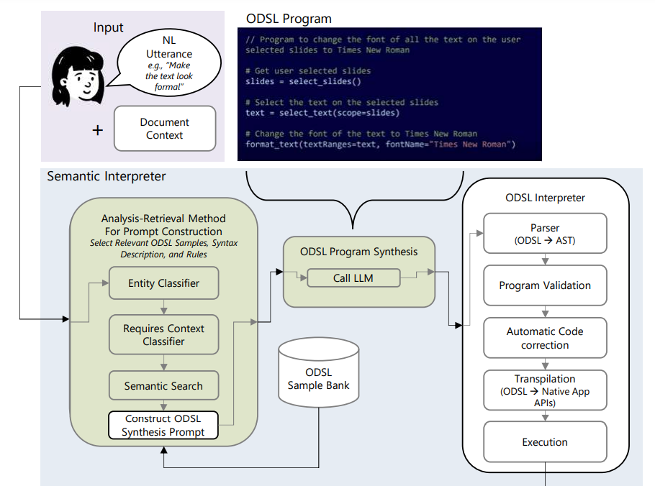
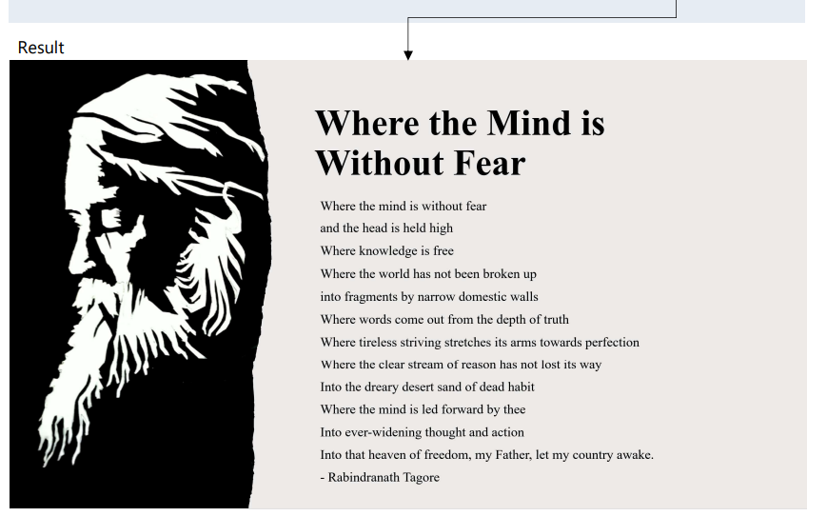

Slide 10
Results

Slide 11
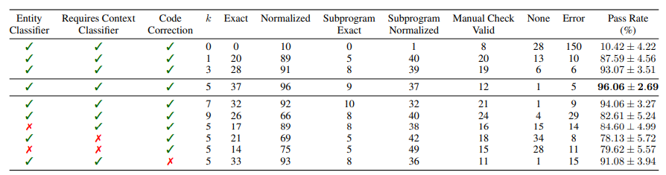
התוצאות וההערכה של המתורגמן הסמנטי והביצועים שלו:

Slide 12
- Importance of
few-shot prompting
and dynamic prompt
construction.
- High pass rates
achieved with
optimal
configurations
(up to 96.06%).
Contribution of
entity classification
and code correction.

Slide 13
Evaluation Procedure

Slide 14
- Analyzes program
equivalence for
evaluating system
performance.
- Reformulates user
queries into program
synthesis tasks.
- Test cases span
scenarios supported
by ODSL for
PowerPoint.

Slide 15
Conclusion
1
2
3
Semantic Interpreter demonstrates the potential of
program synthesis for natural language commanding.
Enhances user interaction with productivity
software.
Future directions include expanding to other Office applications and refining the system.

Slide 16
Q&A
Thank you

Slide 17
פעילות: יצירת לוח זמנים להרצאות:
קבוצה 1: תבצע את המשימה באופן ידני.
קבוצה 2: תבצע את המשימה באמצעות ODSL או תיאור לChatGPT-
קבוצה 1 - יצירה ידנית:
המשימה שלכם היא ליצור לוח זמנים להרצאות בPowerPoint-
הנה דוגמה ללוח זמנים:
יום שני: 9:00-10:00 מדמ"ח, 10:30-11:30 מתמטיקה דיסקרטית
יום שלישי: 9:00-10:00 חדו"א 1, 10:30-11:30 אלגברה
המשימה: תתעדו כל צעד שאתם עושים כדי ליצור הטבלה הזו
קבוצה 2 - יצירה אוטומטית:
המשימה שלכם היא ליצור את אותו לוח זמנים באמצעות ODSL או תיאור ל-ChatGPT

Slide 18
לוח זמנים להרצאות
הרצאה | שעה | יום
מדמ"ח | 9:00-10:00 | שני
מתמטיקה דיסקרטית | 10:30-11:30 | שני
חדו"א 1 | 9:00-10:00 | שלישי
אלגברה | 10:30-11:30 | שלישי

Slide 19
קבוצה 2: צעדים:
פתיחת תוכנית AI
"צור שקופית PowerPoint עם טבלה עבור לוח זמנים להרצאות. הטבלה צריכה לכלול 3 עמודות (יום, שעה, הרצאה) ו-3 שורות להרצאות בימי שני ושלישי:
- שני: 9:00-10:00 מתמטיקה, 10:30-11:30 מדעים
- שלישי: 9:00-10:00 אנגלית, 10:30-11:30 היסטוריה.
עיצוב הטבלה בצבע כותרת כחול, גבולות שחורים, וגודל
פונטים 12."
קבוצה 1: צעדים:
פתיחת Power Point
יצירת שקופית חדשה
הוספת טבלה
בחירת מספר שורות ועמודות
הכנסת פרטי לוח הזמנים לתאים:
- שני: 9:00-10:00 מתמטיקה, 10:30-11:30 מדעים
- שלישי: 9:00-10:00 אנגלית, 10:30-11:30 היסטוריה.
עיצוב הטבלה (צבעים, פונטים)

